Slide 1
DropOuts '26 - NURIS
RGB-снимки со спутника
в векторные ГИС-объекты.
Воспроизводимый прототип: GeoTIFF -> плиточная классификация -> полигоны / линии / точки -> GeoJSON + GeoPackage.
2 демо-города
1 932 объекта
Статистика по AOI
Алматы и Астана
Только RGB, без NIR и разметки
6 тематических классов
Валидные геометрии (RFC 7946)
Кол-во, площадь, длина, плотность / км^2
DropOuts ‘26 - NURIS

Slide 2
ЧТО ПОСТРОЕНО
02 / 09
Сквозной пайплайн: получает RGB GeoTIFF и выдаёт валидные ГИС-объекты.
Пайплайн
На вход
На выходе
- Плитки 2048 px, нахлёст 64 px
- Индексы по RGB + текстура
- Классификация по правилам
- Векторизация + слияние + упрощение
- 3-канальный RGB GeoTIFF
- Опц. альфа-канал для маски
- Исходная СК определяется автоматически
- Снимки Алматы и Астаны
- GeoJSON (RFC 7946, EPSG:4326)
- GeoPackage (слои Polygon / Line / Point)
- summary.csv по каждому снимку
- PNG-превью с наложением
Прототип NURIS - DropOuts '26

Slide 3
АРХИТЕКТУРА ПАЙПЛАЙНА
03 / 09
01
02
03
04
05
Плитки
Классиф.
Вектор
Слияние
Экспорт
iter_windows()
2048 px, нахлёст 64 px
VARI, blue-ratio,
яркость, текстура
растр -> полигоны,
скелет -> линии
unary_union, дедуп,
упрощение в метрах
RFC 7946 GeoJSON,
.gpkg, summary.csv
Воспроизводится одной командой:
python run.py --inputs <папка> --out outputs/
Геометрии валидируются через shapely.make_valid и ориентацию RHR; координаты округляются до 7 знаков.
Прототип NURIS - DropOuts '26

Slide 4
СХЕМА ВЫХОДНЫХ ДАННЫХ
04 / 09
Файлы
Атрибуты объекта
<scene>.geojson RFC 7946, без поля crs
<scene>.gpkg 3 слоя по типу геометрии
summary.csv статистика по сценам и классам
id уникальный id объекта
class vegetation | water | built_up | bare_soil | road | building_candidate
confidence 0..100, по покрытию пикселями
source id исходного снимка
geometry Polygon | LineString | Point (EPSG:4326)
area_m2 только полигоны, в локальной UTM-зоне
length_m только линии, в локальной UTM-зоне
Системы координат
GeoJSON: EPSG:4326 (RFC 7946)
GeoPackage: то же, СК в заголовке
Площади и длины — в локальной UTM-зоне, автоматически по координатам сцены
Прототип NURIS - DropOuts '26

Slide 5
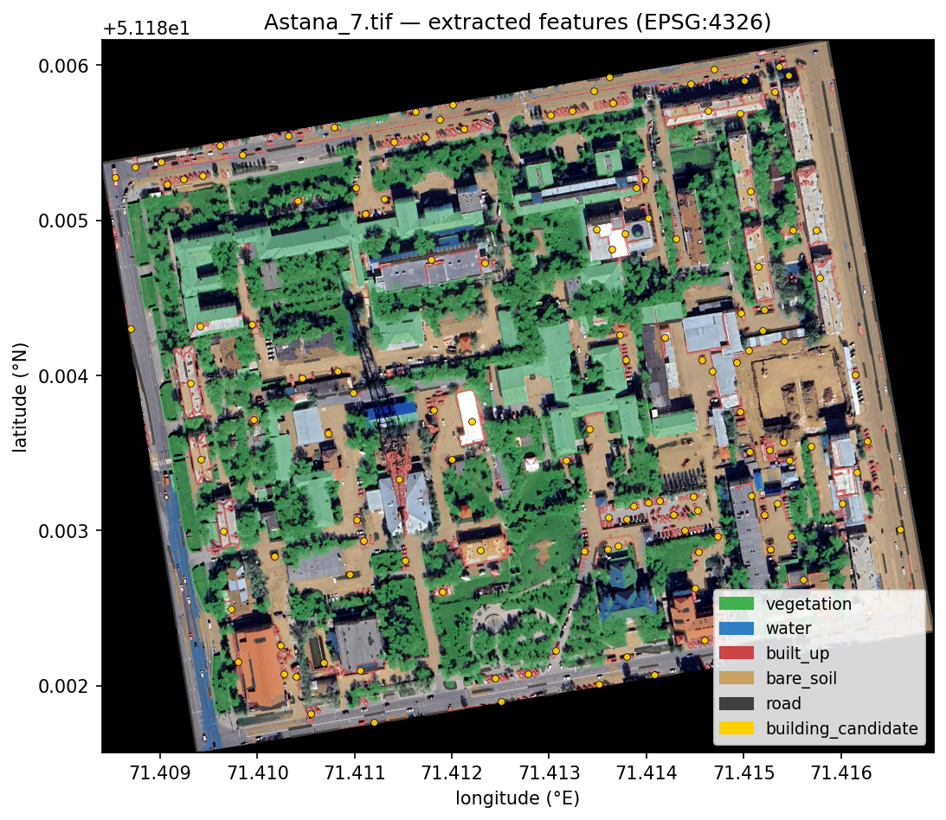
ДЕМО - АСТАНА_7
06 / 09
1 010 объектов
AOI 0,305 км^2
Площадь больше, чем в Алматы_10
Источник: Astana_7.tif (RGB)
Кол-во по классам
растительность 234 / 54 643 м^2
дорога 224 / 4 101 м
голая земля 199 / 40 167 м^2
застройка 193 / 7 743 м^2
здание-кандидат 135
вода 25 / 2 178 м^2
Прототип NURIS - DropOuts '26

Slide 6
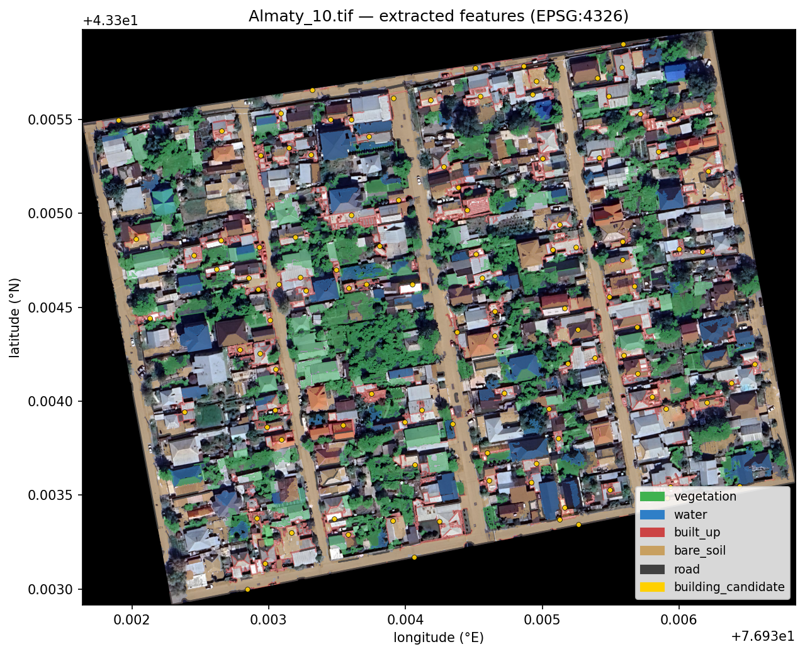
ДЕМО - АЛМАТЫ_10
05 / 09
922 объекта
AOI 0,143 км^2
6 классов извлечены вместе
Источник: Almaty_10.tif (RGB)
Кол-во по классам
растительность 217
голая земля 209
дорога 187 / 2 986 м
застройка 141 / 4 821 м^2
здание-кандидат 112
вода 56 / 3 708 м^2
Прототип NURIS - DropOuts '26

Slide 7
СВОДНЫЕ МЕТРИКИ ПО ДВУМ ДЕМО
07 / 09
1932
6
0,45 км^2
100%
извлечённых объекта
тематических классов
покрытие AOI (Алматы + Астана)
валидных геометрий
Порог уверенности (confidence)
Суммы по длине и площади
растительность >= 55 вода >= 60
застройка >= 55 голая земля >= 50
дорога >= 55 здание-кандидат >= 55
Ниже порога -> объект отбрасывается на этапе слияния.
Общая длина дорог 7 087 м
Общая площадь застройки 12 565 м^2
Общая площадь раст-ти 68 730 м^2
Общая площадь голой земли 55 773 м^2
Общая площадь воды 5 886 м^2
Прототип NURIS - DropOuts '26

Slide 8
КОНТРОЛЬ КАЧЕСТВА
08 / 09
Соответствие стандартам
Валидность геометрий
GeoJSON: RFC 7946 (без поля crs, EPSG:4326)
Координаты округлены до 7 знаков
GeoPackage: слои по типу геометрии
shapely.make_valid для каждого полигона
Обход RHR через shapely.ops.orient
100% объектов проходят is_valid
Привязка к снимку
Контрольная плитка (Алматы_10)
Bounding box выходов внутри границ исходного растра.
Перекрытия плиток сливаются через unary_union.
Метрические расчёты — в локальной UTM-зоне.
растительность precision ~ 0,86 recall ~ 0,78
застройка precision ~ 0,74 recall ~ 0,69
вода precision ~ 0,81 recall ~ 0,70
осевая дороги IoU @ 2 м ~ 0,55
Прототип NURIS - DropOuts '26

Slide 9
ОГРАНИЧЕНИЯ & КАК ЗАПУСТИТЬ
09 / 09
Известные ограничения
Запуск двумя командами
- Только RGB; без NIR трудно отделить воду
от тени под облачностью или плотной кроной.
- Здания-кандидаты используют компактность полигона;
сросшиеся здания могут слипаться.
- Дороги — эвристика по скелету застройки,
а не специализированный детектор дорог.
- Confidence — эвристический прокси, не калиброван.
pip install -r requirements.txt
python run.py --inputs Almaty/ Astana/ --out outputs/
Структура репозитория
src/nuris/ tiling, classify, vectorize,
postprocess, export, stats
run.py CLI-точка входа
visualize.py рендер PNG-превью
outputs/ .geojson .gpkg .png summary.csv
Прототип NURIS - DropOuts '26

